Slide 1
শুভেচ্ছা

Slide 2
cwiwPwZ
‡gv: BDbyQ Avjx
mnKvwi wkÿK
kv‡q¯ÍvMÄ D”P we`¨vjq|
kv‡q¯ÍvMÄ,nweMÄ|
younusali151180@gmail.com

Slide 3
পাঠ পরিচিতি
শ্রেণী -দশম
বিষয় –শারীরিক শিক্ষা স্বাস্থ্যবিজ্ঞান
ও খেলাধুলা
সময় – ৫০ মিঃ
শিক্ষাথী সংখ্যা -৯০

Slide 4
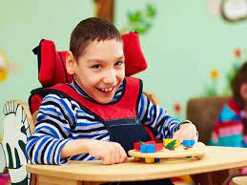
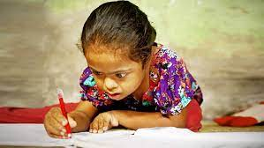

Slide 5
ি
আজকের পাঠ

Slide 6
শিখন ফল
এই পাঠ শেষে শিক্ষার্থীরা---
১।অটিজম কী তা বলতে পারবে ।
২।অটিজমের বৈশিষ্ট্য লিখতে পারবে?
৩।অটিজম শিশুদের সবল দিক আলোচনা করতে পারবে । ৪। অটিষ্টিক শিশুদের সাথে সহপাঠিদের করণীয় সম্পর্কে বলতে পারবে ।

Slide 7
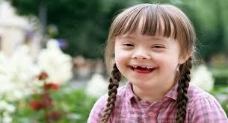
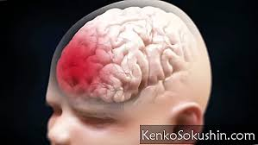
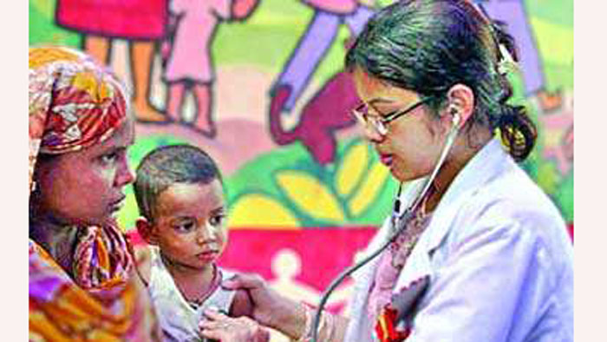

Slide 8
একক কাজ
অটিজম কাকে বলে ?
অটিজমের দুইটি বৈশিষ্ট্য লিখ ।

Slide 9
উত্তর
অটিজম একটি স্নায়ু বিকাশ জনিত সমস্যার একটি বিস্তৃত রুপ । যাকে অটিজম স্পেক্ট্রাম ডিস অর্ডার বলা হয় । অর্থাৎ শিশুর স্নায়ুতন্ত্র বা মস্তিস্কের বিকাশ প্রক্রিয়াকে বুঝায় ।
বৈশিষ্ট্যঃ- ক) অটিষ্টিক শিশুদের অন্যের সাথে যোগাযোগ স্থাপনে সমস্যা দেখা দেয় ,
খ) বারবার একই ধরনের আচরণ অন্য শিশুদের থেকে আলাদা করে রাখে ।

Slide 10
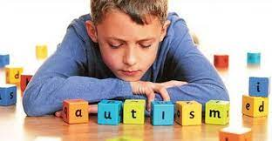

Slide 11
দলীয় কাজ
অটিজম শিশুদের পাঁচটি গুণাবলী লিখ ।

Slide 12
উত্তর
সুনিপুণভাবে দেখার ক্ষমতা রাখে ।
দীর্ঘমেয়াদী স্মৃতি
কম্পিউটার ও প্রযুক্তিগত দক্ষতা ।
সঙ্গীত ও বাদ্যযন্ত্রের প্রতি আগ্রহ ।
বিশেষ পছন্দীয় বিষয়ের প্রতি মনোযোগ ।

Slide 13
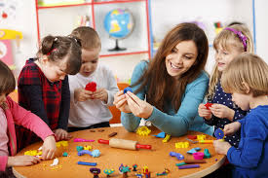

Slide 14
মূল্যায়ন
অটিজম কী
অটিজম শিশুদের সাধারণ দুইটি আচরণ লিখ ।
অটিজম শিশুদের দুইটি গুনাবলী লিখ ।

Slide 15
বাড়ির কাজ
একজন অটিষ্টিক সহপাঠিকে দৈনন্দিন কার্যক্রমে কী কী সহযোগীতামূলক আচরণ প্রকাশ করবে বলে তুমি মনে কর ।

Slide 16
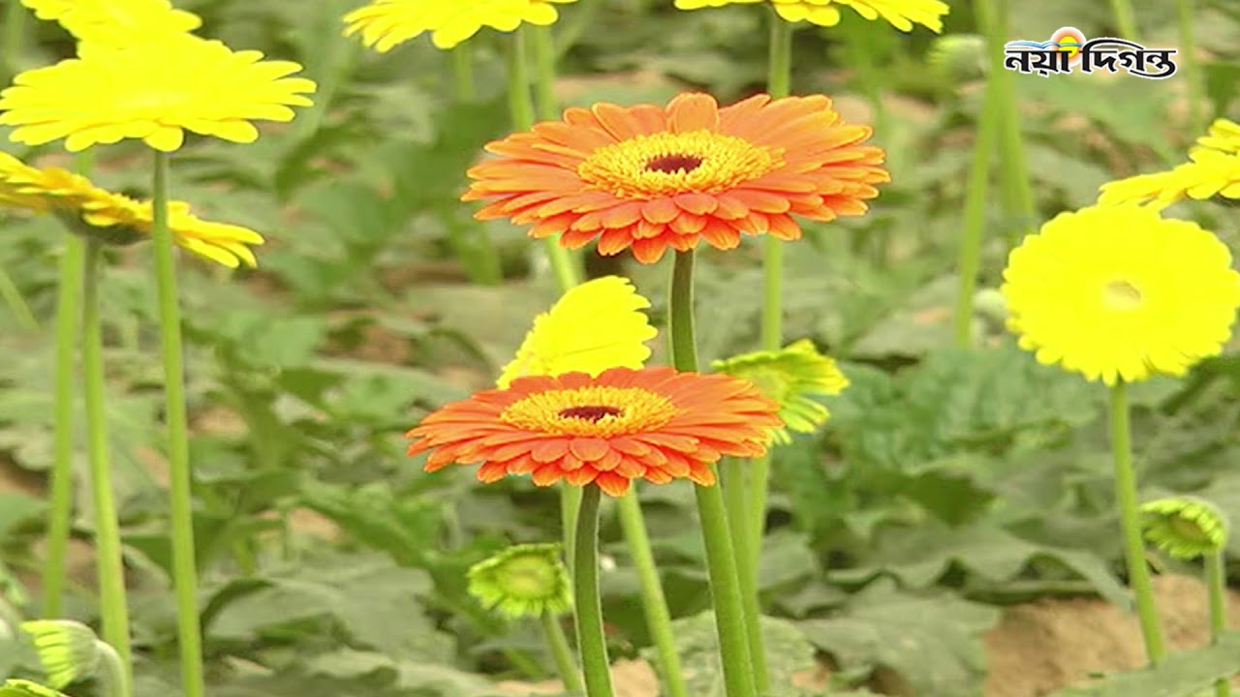
সবাইকে অসংখ্য ধন্যবাদ

